Slide 1

Clase 10. SQL
Workshop DDL

Slide 2


RECUERDA PONER A GRABAR LA CLASE

Slide 3

Implementar los conceptos y herramientas desarrolladas hasta el momento.
OBJETIVOS DE LA CLASE

Slide 4




CRONOGRAMA DEL CURSO
Clase 9
Clase 10
Clase 11
Vistas
Workshop DDL
Sublenguaje DML 1
VISTAS, IMPLEMENTACIÓN Y TIPOS
REPASO DE LO APRENDIDO HASTA AHORA
CONCEPTOS GENERALES, SENTENCIAS Y SUBLENGUAJES.
PRÁCTICA CON VISTAS
ENTREGA INTERMEDIA
INSERCIÓN Y ACTUALIZACIÓN DE TABLAS

Slide 5
MAPA DE CONCEPTOS

Slide 6


MAPA DE CONCEPTOS CLASE 10
INTRODUCCIÓN A DB
INTRODUCCIÓN A DB RELACIONALES
REPASO GENERAL
EL LENGUAJE SQL
SUBLENGUAJES SQL
WORKSHOP
CONSULTAS Y SUBCONSULTAS SQL
CONSULTAS Y SUBCONSULTAS SQL
OBJETOS DE UNA DB
DESARROLLO EN VIVO DE UN PROYECTO DE DB
TABLAS
VISTAS

Slide 7
REPASO GENERAL

Slide 8

REPASO GENERAL
Hagamos un repaso rápido por todos los conceptos vistos a lo largo de las primeras 9 clases. Refresquemos los conocimientos y puntos claves, para luego llevar los mismos hacia un proyecto funcional que los apliquen de forma efectiva.

Slide 9

¿ESTÁN LISTOS?

Slide 10
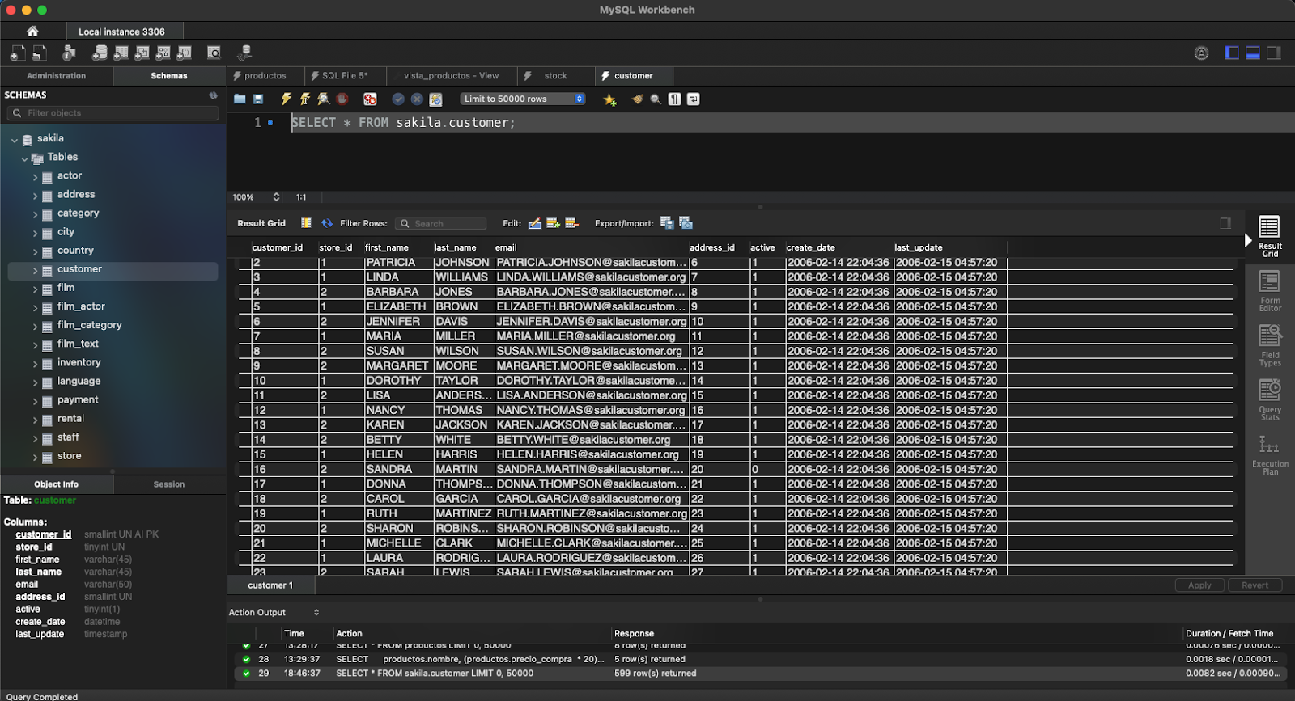
CLASE 01 - INTRODUCCIÓN A BASES DE DATOS
Aprendimos qué es una base de datos
Repasamos su Historia
Qué es SQL, ANSI SQL, Lenguaje SQL
Vimos la diferencia entre SQL y No-SQL
Conocimos el significado de CRUD
Vimos qué es un SGBD

Slide 11

CLASE 02 - BASES DE DATOS RELACIONALES
Conocimos qué es una base de datos Relacional.
Qué es un motor de DB.
Para qué sirve la Normalización de datos.
Qué es una Tabla y cómo está compuesta.
Diferentes Tipos de Relaciones entre tablas.
Qué son las Claves e Índices.

Slide 12
CLASE 03 - LENGUAJE SQL
Vimos los conceptos generales del lenguaje SQL
Cuáles son sus componentes principales
Aprendimos la sentencia SELECT FROM
Cuándo aplicar DISTINCT
Cómo filtrar información utilizando WHERE
Los diferentes Tipos de Datos
SELECT *
FROM GAME
WHERE name LIKE '%of%';

Slide 13
CLASE 04 - SUBLENGUAJES SQL
Aprendimos qué es el sublenguaje SQL
A utilizar la sentencia ORDER BY
Aplicar LIMIT para reducir los resultados
A generar Alias en los campos
Agrupar la información mediante GROUP BY
A utilizar los diferentes operadores
SELECT *
FROM game
ORDER BY id_class
LIMIT 5;

Slide 14
CLASE 05 - CONSULTAS Y SUBCONSULTAS SQL
SELECT *
FROM GAME
WHERE id_level IN
(SELECT
MAX(id_level)
FROM LEVEL_GAME);
Integramos consultas SQL con todas las sentencias.
Realizamos consultas simples.
Reconocimos una Subconsulta y sus tipos.
Aplicamos subconsultas SQL.
Implementamos diferentes variantes de Subconsultas.

Slide 15
CLASE 06 - SUBLENGUAJE DDL
Creamos tablas con la sentencia CREATE TABLE.
Definimos sus Campos y Valores.
Modificamos Tablas integrando MODIFY, ADD.
Eliminamos registros usando DROP TABLE.
Eliminamos una tabla mediante TRUNCATE.
Conocimos las Funciones Escalares y de Transformación.
ALTER TABLE troops
...
TRUNCATE TABLE troops
...
DROP TABLE troops
...

Slide 16
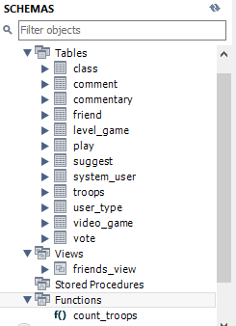
CLASE 07 - OBJETOS DE UNA BASE DE DATOS
Repasamos los diferentes objetos de una DB.
Tablas
Vistas
Stored Procedures
Functions
Analizamos sus propiedades y otras herramientas de trabajo

Slide 17

CLASE 08 - TABLAS (1/2)
Profundizamos los conceptos de las Tablas
Analizamos los diferentes tipos de Tablas
De Hecho
Transaccionales
Dimensionales
Trabajamos sobre conceptos de Alteraciones de tablas utilizando la sentencia ALTER TABLE.

Slide 18

CLASE 08 - TABLAS (2/2)
Repasamos y creamos diferentes tipos de claves:
Primaria
Foránea
Índice
Candidatas
Concatenadas
Identificamos los diferentes tipos de relaciones.

Slide 19
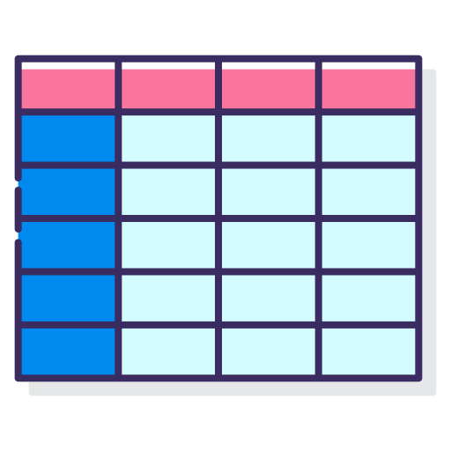

CLASE 09 - VISTAS
Repasamos los conceptos generales de las Vistas.
Conocimos diferentes tipos de Vistas.
Sus Ventajas.
Creamos Vistas (CREATE VIEW).
Modificamos Vistas (ALTER VIEW).
Eliminamos Vistas (DROP VIEW).

Slide 20

☕
BREAK
¡5/10 MINUTOS Y VOLVEMOS!

Slide 21


WORKSHOP 1: EJEMPLO EN VIVO
Notes:
A partir de un ejemplo propio o un dataset público, repasar en lo práctico lo visto en la clases anteriores.
En la slides siguiente se indican por orden los temas y las tareas a implementar.

Slide 22

EJEMPLO EN VIVO: consignas a cumplir
Definir nuestro proyecto.
Armar el Diagrama E-R.
Definir las tablas que contendrá (aplicando la normalización de datos).
Crear las tablas estableciendo relaciones e índices (CREATE TABLE).
Cargar datos en las tablas (mediante Mysql Workbench).
Realizar consultas simples (WHERE, ORDER BY).
Realizar consultas complejas (GROUP BY, JOIN, UNION, Subconsultas).
Implementar al menos una función.
Crear dos Vistas de datos (CREATE VIEW) - (puede ser implementando funciones escalares y/o transformación).
Eliminar una tabla y/o sus datos cargados (DROP TABLE o TRUNCATE).

Slide 23

RECOMENDACIONES PARA TU PROYECTO

Slide 24
IDEA INICIAL

Slide 25
IDEA INICIAL
Elige bien cuál va a ser tu proyecto final.
Investiga (buscador web mediante) y conoce diferentes proyectos realizados con bases de datos.
Elige un rubro convencional y de baja complejidad.
Si trabajas, aprovecha y analiza tu nicho de negocio para proyectarlo como Trabajo Final (te sentirás más cómodo porque ya conoces la temática).
importante los circuitos de trabajo complejos implican Tablas relacionales complejas (elegí el camino feliz obviando las trabas).
Notes:
2. La web de Mysql cuenta con otras bases de datos adicionales a SAKILA para probar y aprender. Investiga cuáles son, busca videos en Youtube así ves de qué trata la temática. Esto te permitirá generar ideas más claras, si llegas a este ámbito sin conocimientos o un acercamiento previo.
4. Si trabajas en un supermercado, un proyecto aproximado a un Ecommerce sería el más apropiado como proyecto final. Lo mismo si eres emprendedor y vendes productos creados por tí. Si eres un profesional que vende sus servicios, un proyecto más orientado a la administración-contable será tu nicho (proveedores, clientes, presupuestos, contrataciones, facturación)
5. Si trabajas en Administración, por ejemplo en el área de Compras, y un circuito de compras requiere la aprobación de diferentes partes, evita llevar tanta complejidad a tu proyecto final. Simplifica la aprobación de una Orden de Compra con un solo responsable.

Slide 26
PAPER PROTOTYPING

Slide 27
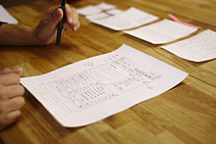
PAPER PROTOTYPING
Hace referencia al paradigma de prototipado en papel.
Es una forma efectiva de comenzar un proyecto haciendo borrón y cuenta nueva tantas veces sea necesario, antes de llevarlo al formato digital.
Fuente
Notes:
Referencia a Wikipedia: https://es.wikipedia.org/wiki/Prototipado_en_papel

Slide 28
RESILIENCIA

Slide 29

RESILIENCIA
Vas a conocer nuevas herramientas en este curso, y vas a desear cambiar lo que ya tienes hecho.
Analiza en detalle todo, antes de aplicar cambios.
Consulta a Tutores, Compañeros del curso, o al Docente.

Slide 30
BUENAS PRÁCTICAS

Slide 31
BUENAS PRÁCTICAS
Recuerda aplicar las buenas prácticas en tu proyecto, desde el principio.
La normalización de datos es una de ellas. Busca información o consulta con tutores y/o docente ante cualquier mínima duda que tengas.
Notes:
Universidad Tecnológica Intercontinental: https://www.utic.edu.py/revista.ojs/revistas/6/pdf/9.pdf
Videl Cloud: https://videlcloud.wordpress.com/2017/03/05/buenas-practicas-para-el-diseno-de-base-de-datos/

Slide 32

BUENAS PRÁCTICAS: REFERENCIAS
Universidad Tecnológica Intercontinental
Videl Cloud
Notes:
Profesor/a: Explicar brevemente el modo de uso.
#AHORAESCUANDO Pueden incorporarse modelos propios.

Slide 33
CONVENCIONES

Slide 34
CONVENCIONES
Como parte de las buenas prácticas, las convenciones de nombre son claves en todo diseño:
Al igual que en el mundo de la programación, evita caracteres extendidos -/ª!”·$%&&()?¿*^¨¨:;çÇ{}[´]
No uses todo mayúsculas en nombres de Tablas, Vistas y/o Campos
Evita en el diseño, utilizar palabras o nombres de objetos con Ñ, ñ, acentos: á, é, í, ó, ú, diéresis, etcétera

Slide 35
¿ALGUIEN SE ANIMA A EXPONER EL AVANCE DE SU PROYECTO?

Slide 36

COMPARTIENDO PROYECTOS
Estado de avance compañeros.
Tiempo estimado: 15 minutos

Slide 37
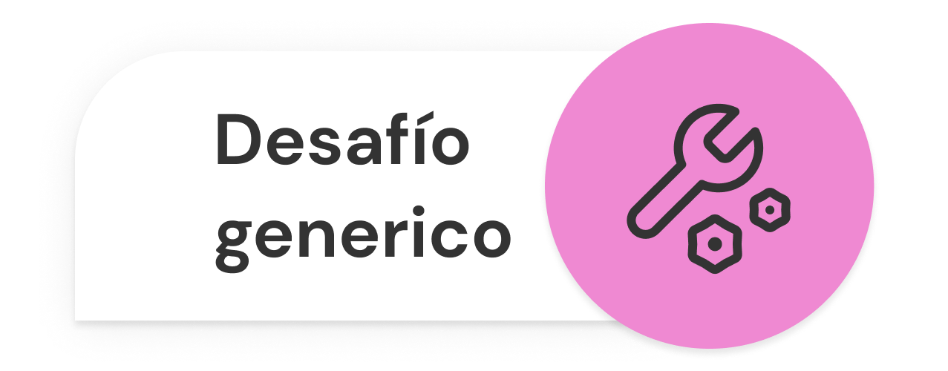
COMPARTIENDO PROYECTOS
A continuación 3 estudiantes del curso compartirán el estado de avance de sus proyectos, las dudas que le hayan surgido y recibirán feedback personalizado.
Tiempo estimado: 15 minutos

Slide 38

1
PRIMERA ENTREGA DEL PROYECTO FINAL
Deberás entregar los avances correspondiente a la primera entrega de tu proyecto final.
Notes:
l.

Slide 39
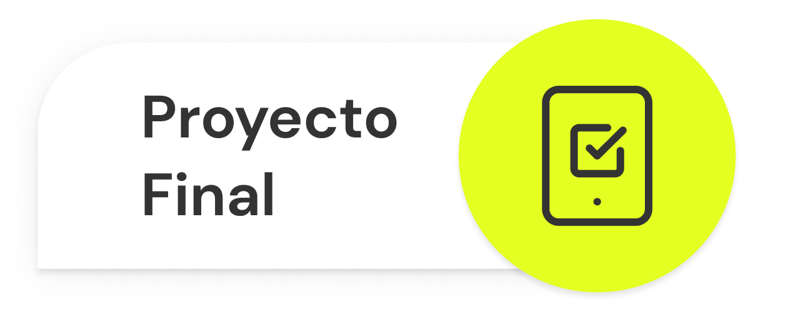
PRIMERA ENTREGA DEL PROYECTO FINAL
Formato: Documento PDF con el nombre “Entrega1+Apellido”. Sugerencia: activar la posibilidad de realizar comentarios en el archivo que subis como Entrega.
>> Se debe entregar: Descripción de la temática de la base de datos Diagramas de entidad relación de la base de datos Listado de las tablas que comprenden la base de datos, con descripción de cada tabla, listado de campos, abreviaturas de nombres de campos, nombres completos de campos, tipos de datos, tipo de clave (foránea, primaria, índice(s)) Un archivo .sql que contenga: Script en SQL de creación de la base de datos y tablas. Este puede estar publicado en un repositorio github, con lo cual el documento pdf debe contener los links de las publicaciones.
2

Slide 40

¿QUIERES SABER MÁS? TE DEJAMOS MATERIAL AMPLIADO

Slide 41



Gamer | MySQL
Sakila Sample Database | MySQL
Employees Sample Database | MySQL
airportdb Sample Database | MySQL
AdventureWorks Sample Database | SQL Server
Utiliza este material para investigar y mirar ejemplos de Esquemas de DB.
Puede que la base de datos AdventureWorks de SQL Server no puedas instalarla, pero te invitamos a leer la documentación para entender de qué trata.

Slide 42

¿PREGUNTAS?

Slide 43
¡MUCHAS GRACIAS!
Resumen de lo visto en clase hoy:
Práctica de DDL

Slide 44

OPINA Y VALORA ESTA CLASE

Slide 45
#DEMOCRATIZANDOLAEDUCACIÓN

